Slide 1
PROYECTO BBDD
HOSPITAL
JUAN ESPINOSA
NACHO RODRIGUEZ

Slide 2
TEMÁTICA
Nuestro proyecto se basa en un hospital. Vamos a crear una base de datos para recabar información sobre los pacientes, doctores, enfermeros y habitaciones. Esto nos permitirá llevar un correcto funcionamiento de la gestión de los clientes.

Slide 3
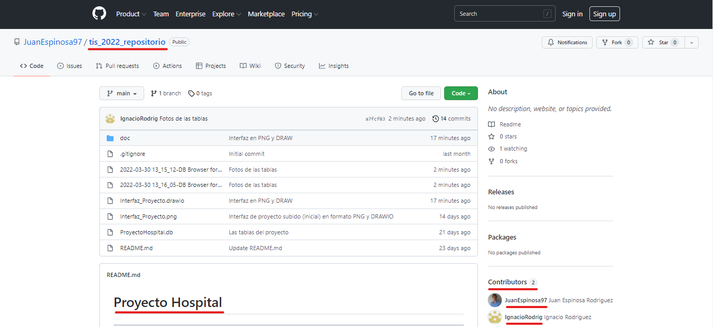
GITHUB
Notes:
Actualmente, tenemos un repositorio en GitHub donde tenemos toda la información de nuestro proyecto.
https://github.com/JuanEspinosa97/tis_2022_repositorio
https://github.com/IgnacioRodrig/tis_2022_repositorio

Slide 4
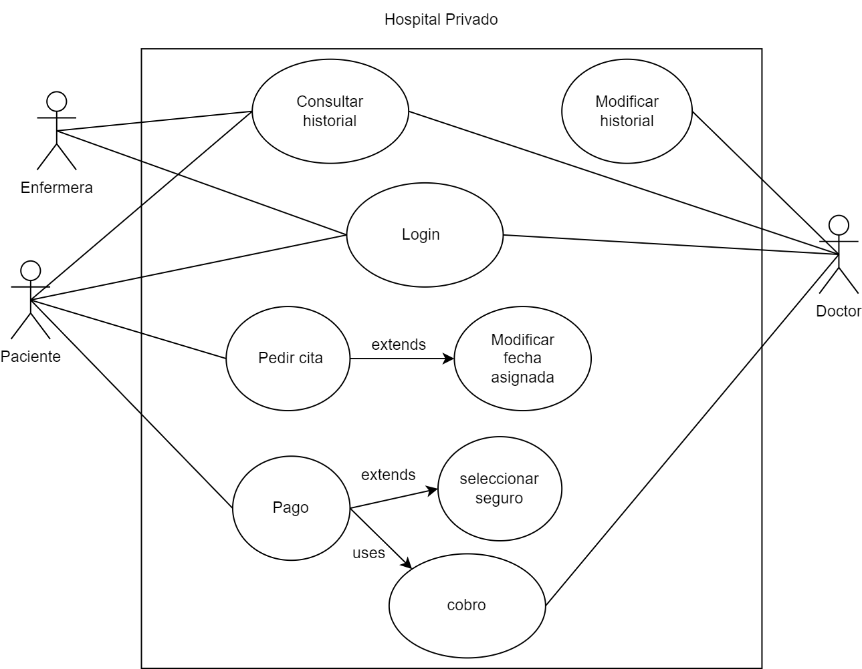
Diagrama uml de casos de usos
Notes:
Este diagrama UML está basado en un hospital privado en el que encontramos 3 actores principales que son: enfermera, paciente y doctor.
*Cada uno va a poder logearse sin problema en la aplicación específica del hospital lo que les va a permitir consultar el historial de sus pacientes.
*El doctor va a ser el único que va a poder modificar dicho historial con el fin de proteger los datos del paciente.
*El paciente podrá pedir cita sin problema a través de la aplicación y, en caso de que ya lo hubiese hecho, darle la opción de modificar la fecha asignada siempre y cuando esté disponible. Una vez finalizado el encuentro con el doctor llega el momento de pagar. Si es miembro de una aseguradora privada, el hospital habla con dicha aseguradora para tramitar el cobro. En caso contrario, al paciente se le da la opción de pagar en efectivo o tarjeta.

Slide 5
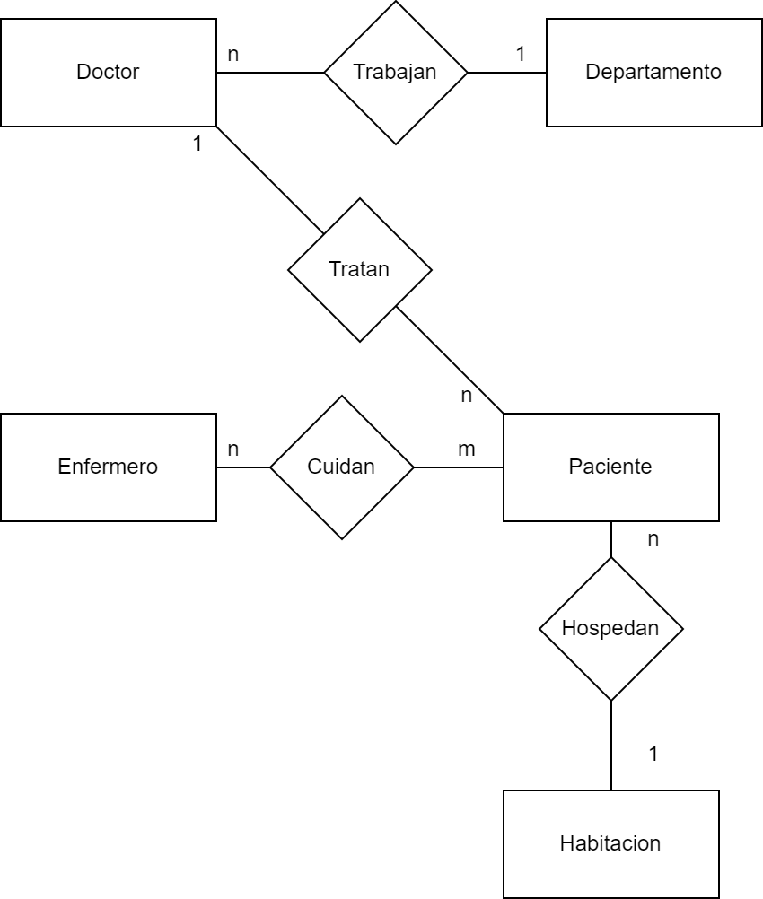
Diagrama entidad-relación

Slide 6
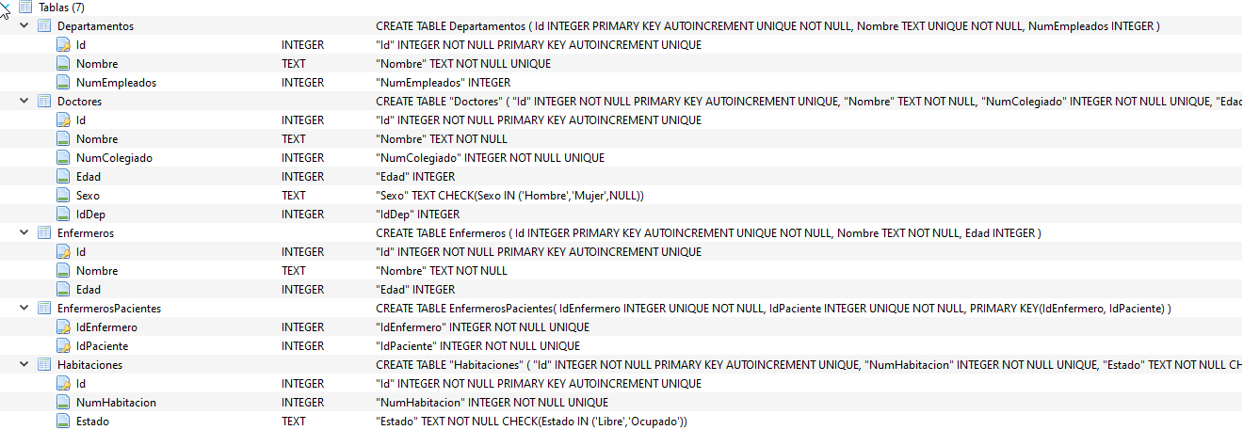
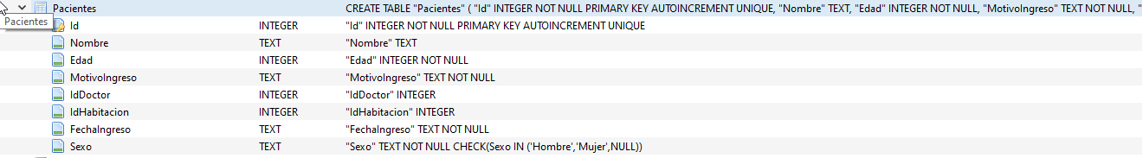
DDL (Data definition language)
Notes:
-En la tabla Departamentos tenemos las columnas Id, Nombre y NumEmpleados. Tenemos un Id unico para cada departamento.
-En la tabla Doctores tenemos las columnas Id, Nombre, NumColegiado, Edad, Sexo y IdDep. IdDep es una FOREIGN KEY wue referencia a la columna Id de la tabla departamentos. La columna Sexo solo puede rellenarase con los valores 'Hombre', 'Mujer' y puede ser NULL.
-La tabla Enfermeros tiene las columnas Id, Nombre y Edad. El Id es unico para cada elemento.
-La tabla EnfermerosPacientes representa la relacion N-M que tienen estas dos entidades en el diagrama E-R. Consta de dos columnas IdEnfermero y IdPaciente ambas son PRIMARY KEY.
-Tabla Habitaciones, consta de las columnas Id, NumHabitacion y Estado. Estado solo puede rellenarse con los valores 'Libre' o 'Ocupado'.
-La tabla Pacientes tiene las columnas Id, Nombre, Edad, MotivoIngreso, IdDoctor, IdHabitacion, FechaIngreso y Sexo. IdDoctor y IdHabitacion son FOREIGN KEY que referencian al id de las tablas Doctores y Habitaciones respectivamente.La columna Sexo solo puede rellenarase con los valores 'Hombre', 'Mujer' y puede ser NULL.

Slide 7
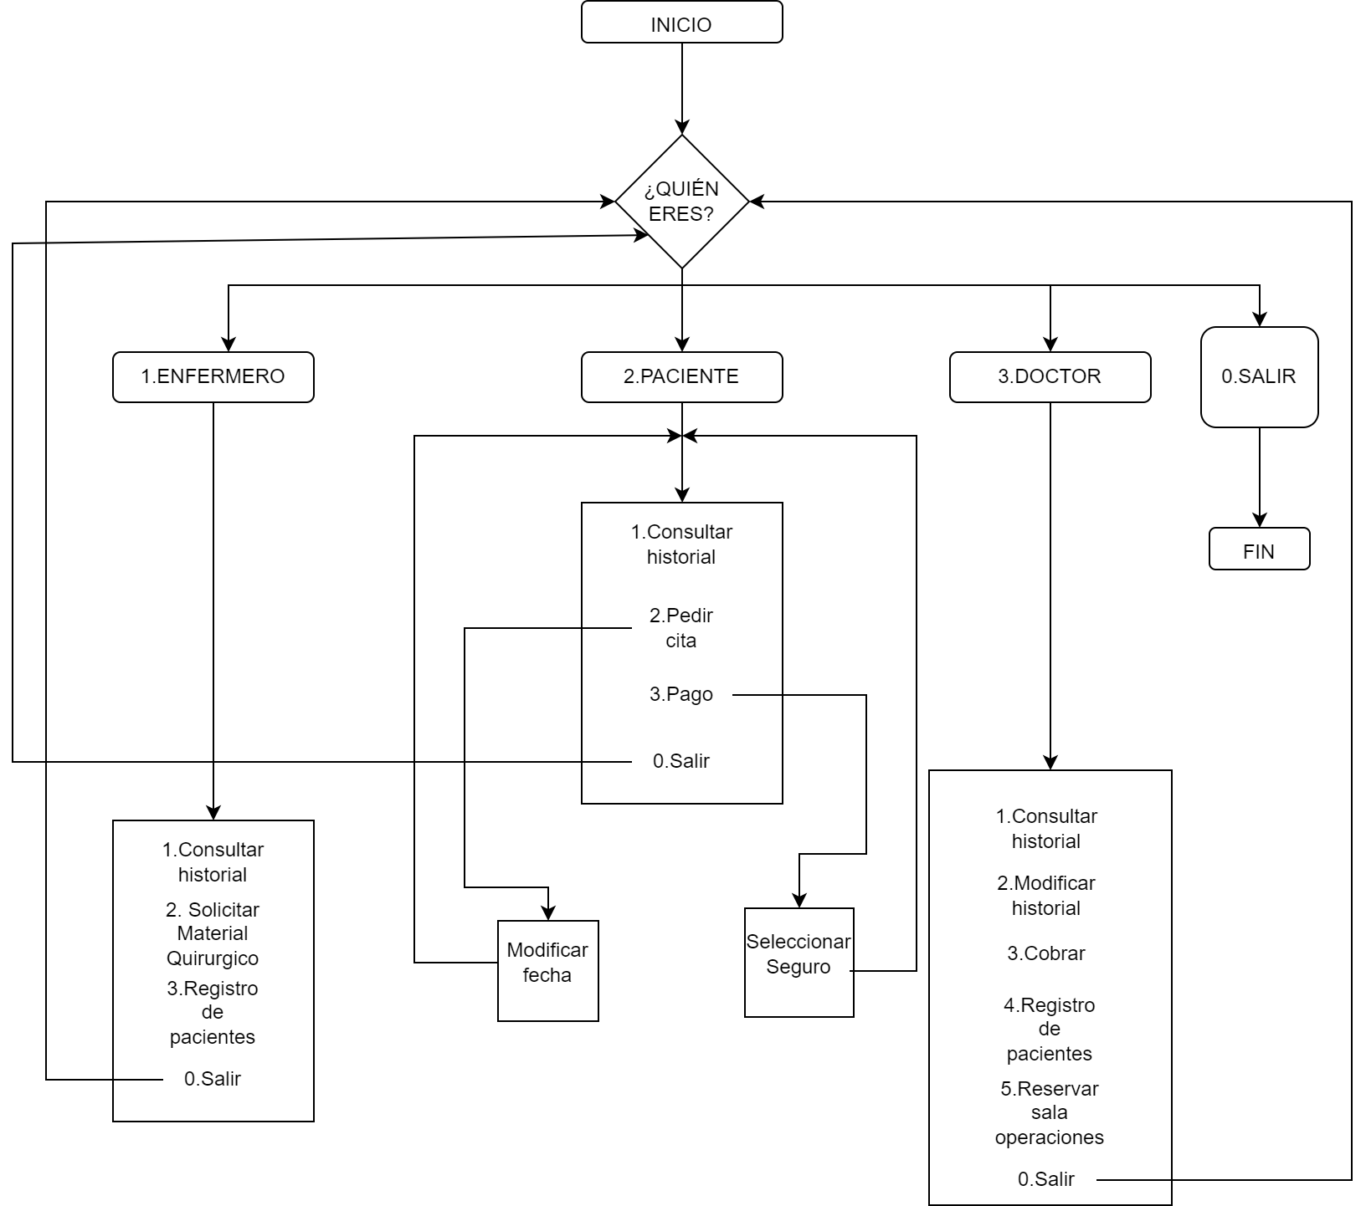
interfaz
Notes:
En este diagrama representamos como es el flujo de la interfaz de nuestro proyecto. Empezando por una identificación para diferenciar entre Pacientes, Doctores y Enfermeros. Luego procedemos a un menu personalizado para cada uno de ellos con las diferentes opciones que tienen.

